Slide 1
Presentación de WebApp YoLoArreglo
Por: Francisco Antonio Peña Pérez

Slide 2
Objetivo:
Se desarrollara una WebApp para la Empresa YoLoArreglo, la cual se dedica a brindar un servicio de reparación de Celulares y Tablets, empresa Sinaloense que se preocupa por el buen servicio al cliente, la WebApp le brindará un apoyo al Cliente para conocer los procesos de reparación que maneja la empresa, podrá ver tutoriales, comprar refacciones y herramientas para efectuar la reparación o simplemente contactar a un profesional de YoLoArreglo.

Slide 3
Alcance
El producto está dirigido principalmente a los usuarios, para que puedan arreglar por ellos mismo sus dispositivos siguiendo tutoriales provistos en la web App. Así mismo en caso de necesitar refacciones o herramientas para la reparación de sus dispositivos, la web App se encargará de proveérselos en una sección de ventas.

Slide 4
Lista de Casos de Uso
Ingresar a la sección de contáctanos.
Ver tutorial de para arreglar un dispositivo.
Iniciar sesión.

Slide 5
Caso de uso: Ingreso a la sección de contáctanos de la WebApp por parte del cliente.
Actor: Cliente
Descripción:
El cliente accede a la WebApp por medio de un ordenador. Accede a la sección de contáctanos y la información de contacto se despliega en pantalla para que el cliente pueda verla.

Slide 6
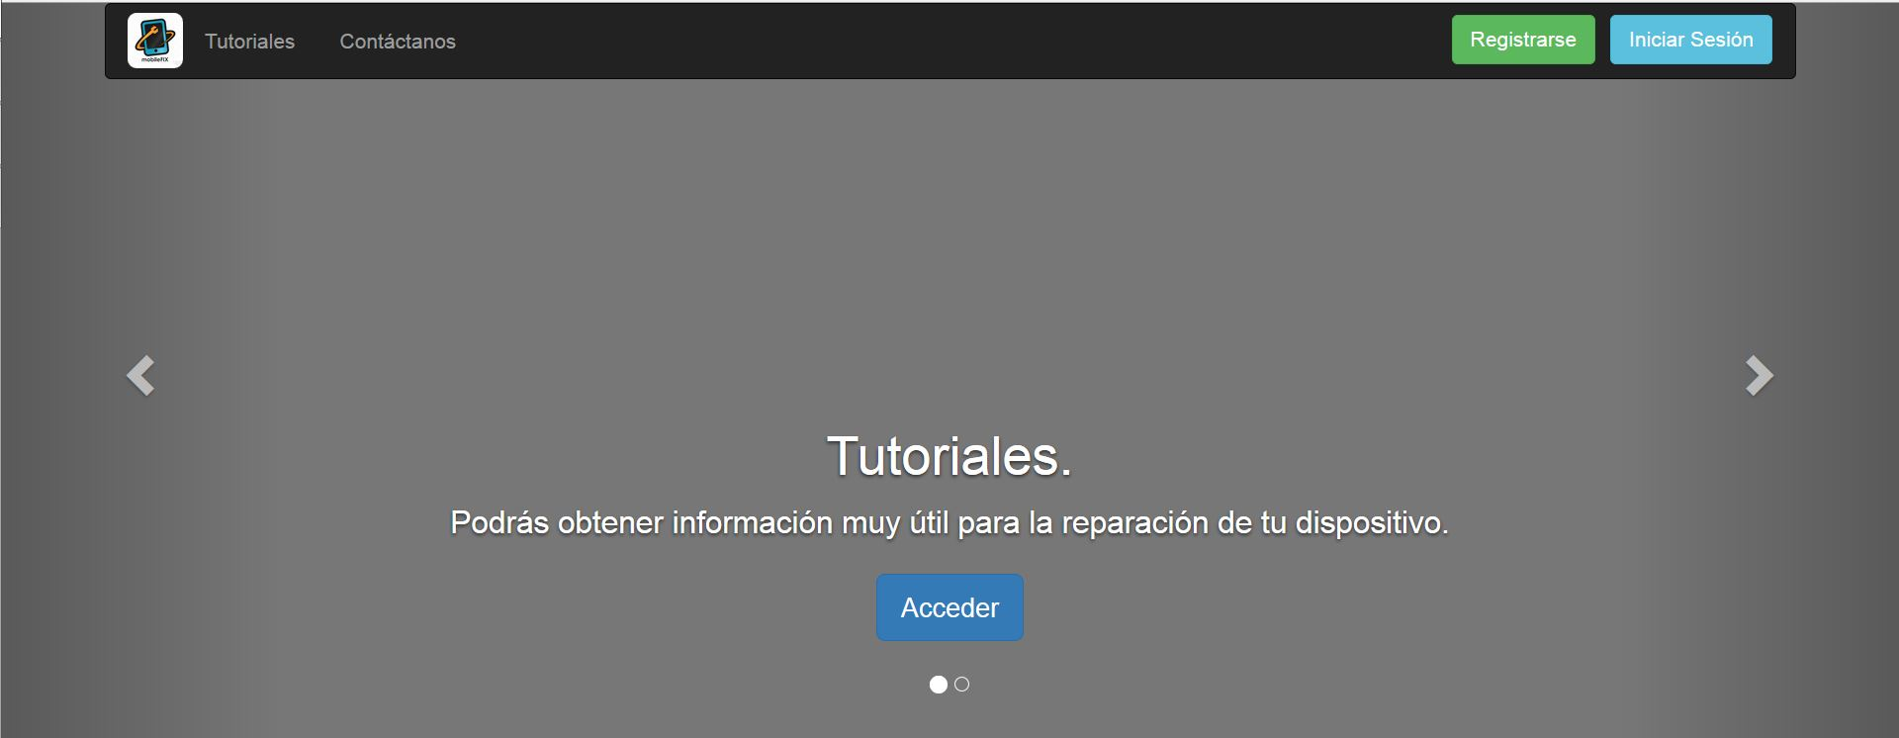

Slide 7
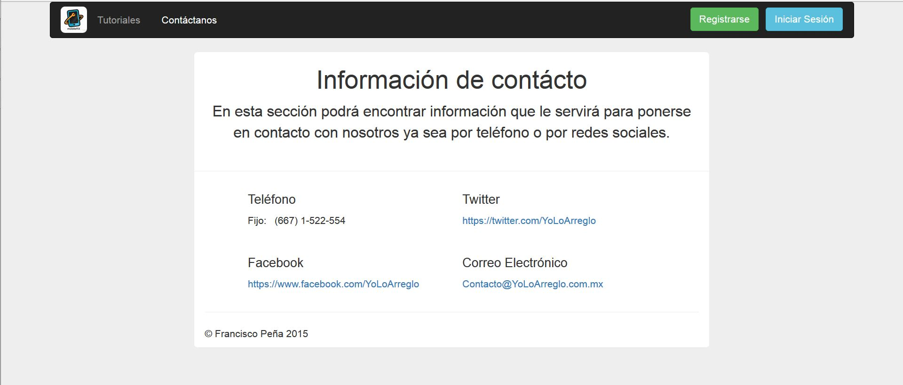

Slide 8
Caso de uso: Ver tutorial para arreglar un dispositivo por parte del cliente.
Actor: Cliente
Descripción:
El cliente accede a la WebApp por medio de un ordenador. Accede a la sección de arréglalo tú mismo. El cliente elige la marca de su dispositivo. El cliente elige el modelo de su dispositivo y se despliega la información del tutorial para que el usuario pueda verla.

Slide 9
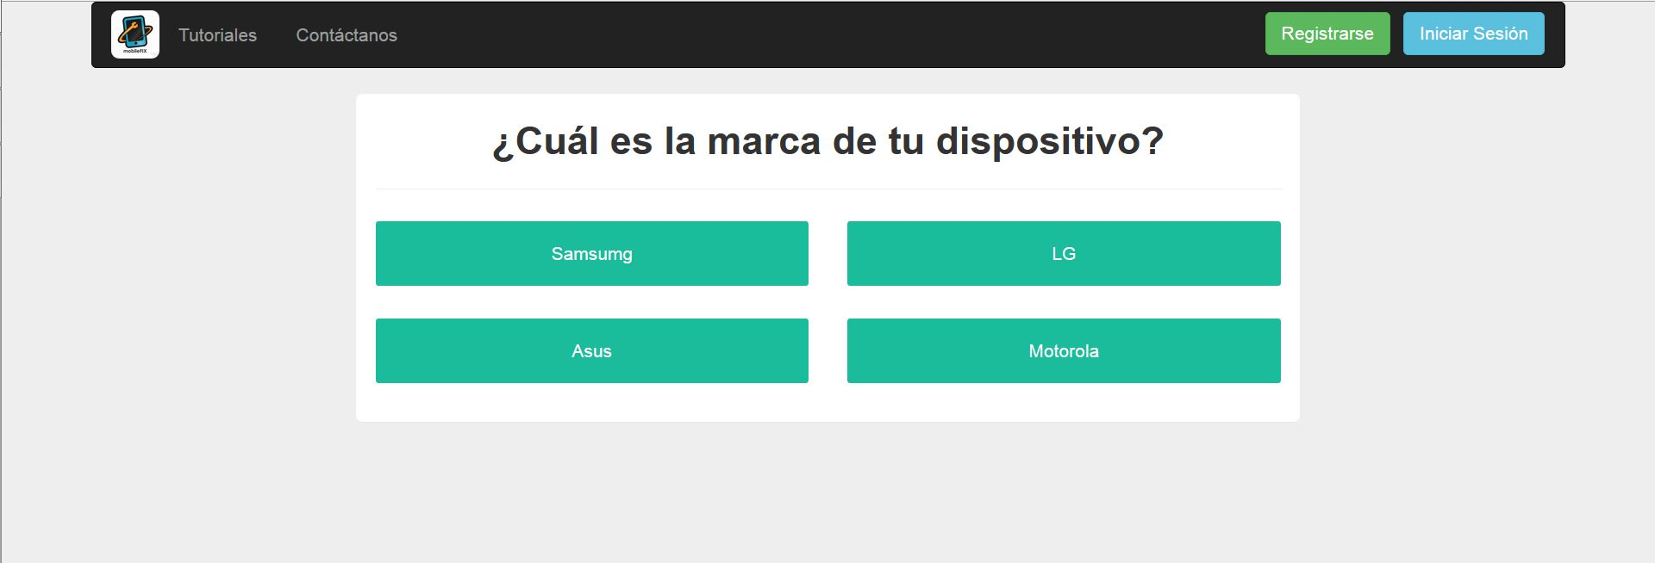

Slide 10
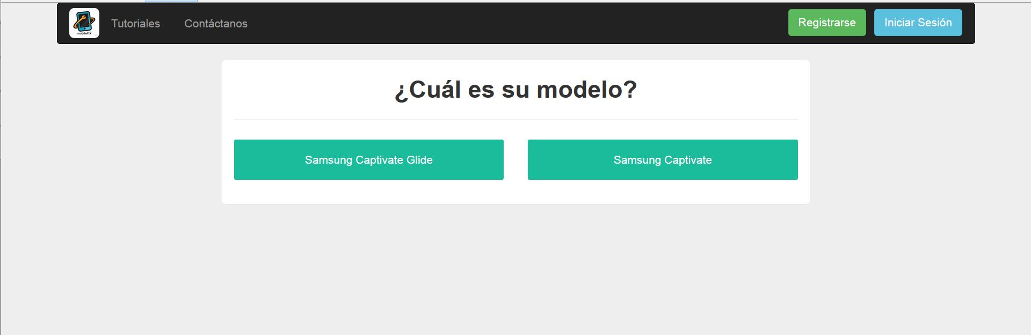

Slide 11
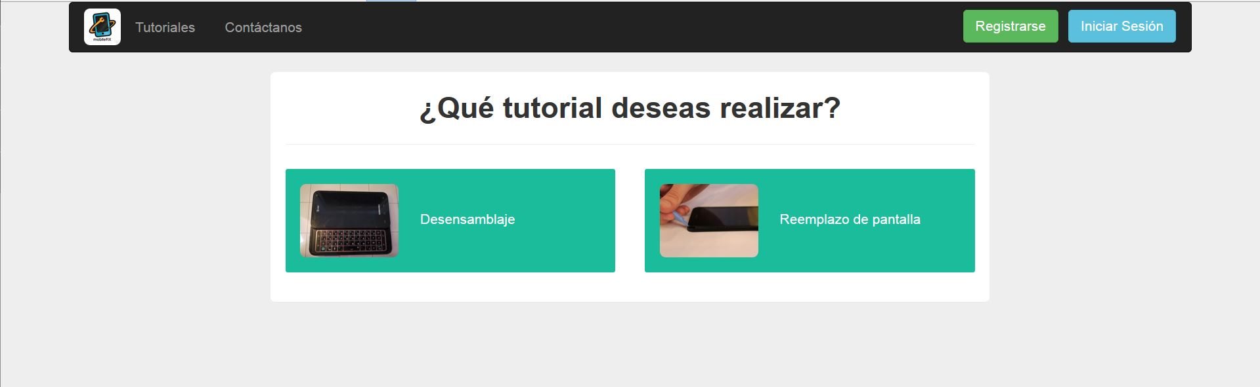

Slide 12
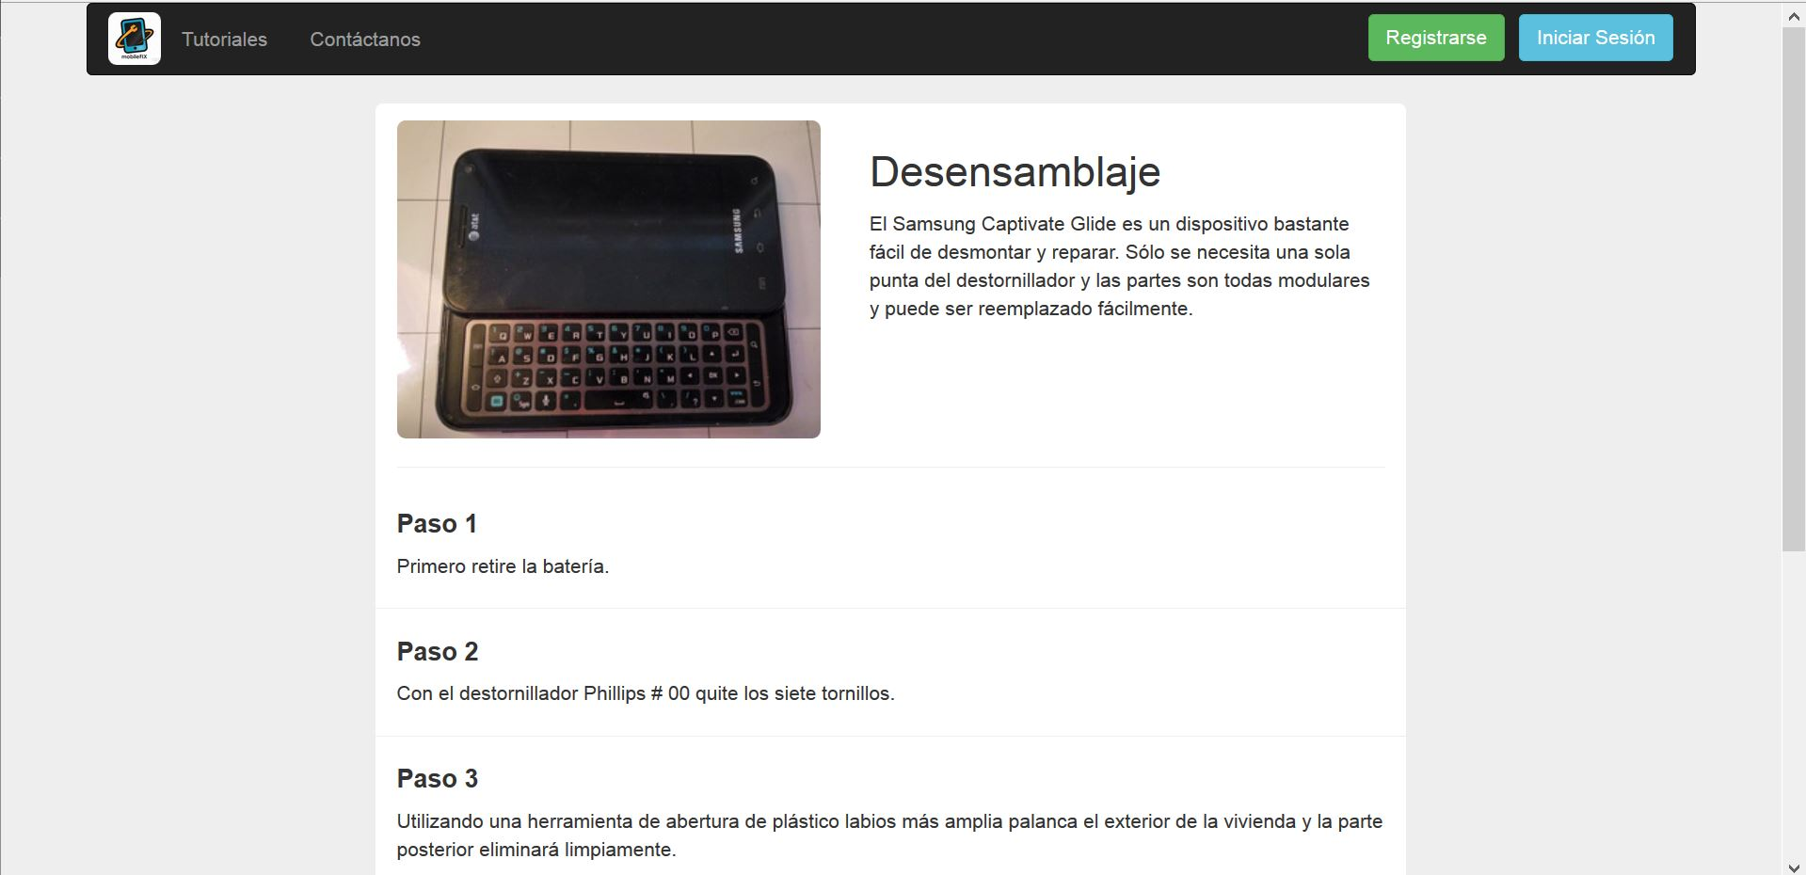

Slide 13
Caso de uso: Iniciar sesión.
Actor: Cliente
Descripción:
El Cliente realizara una petición para acceder iniciar sesión con su cuenta de usuario al Sistema.

Slide 14
